Slide 1



令和７年７月版
キャリアアップ
助成金
短時間労働者労働時間
延長支援コース
厚生労働省
都道府県労働局
ハローワーク（公共職業安定所）
令和７年７月１日現在
ＰＬ０７０７０１ Ｎｏ．１４

Slide 2

事業主の皆さまへ
年収の壁対策
労働者１人につき最大75万円助成します！
拡充
キャリアアップ助成金
年収の壁対策の取り組みを行うことで、
労働者にとっては、「年収の壁」を意識せず働くことができ、
社会保険に加入することで、 処遇改善につながる！
事業主の皆さまにおいては、人手不足の解消に！
・政府広報オンライン「年収の金・支援強化パッケージ」を加工して作成
｢短時間労働者労働時間延長支援コース｣を創設しました！
労働者を新たに社会保険に加入させるとともに、収入増加の取り組みを行った事業主に助成します。
要件 |  | 1人当たり助成額
週所定労働時間 の延長 | 賃金の 増額 | 小規模企業 | 中小企業 | 大企業
5時間以上 | ー | 50 万円 | 40 万円 | 30 万円
4時間以上5時間未満 | ５％以上
3時間以上4時間未満 | 10％以上
2時間以上3時間未満 | 15％以上
要件 |  | 1人当たり助成額
週所定労働時間 の延長 | 賃金の 増額 | 小規模企業 | 中小企業 | 大企業
労働時間を更に２時間以上延長 | ー | 25 万円 | 20 万円 | 15 万円
ー | 基本給を更に５％以上増加または昇給、賞与もしくは退職金制度の適用
※
※
複数年かけて週所定労働時間の延長等に取り組み、社会保険に加入する場合も対象
社会保険加入時点の取り組み内容（１年目）と２年目の取り組み実施後（２年目）で比較
※小規模企業とは、常時雇用する労働者の数が30人以下である事業主を指します。
注意点
対象となる労働者は、社会保険の加入日の６か月前の日以前から継続して雇用され、社会保険の加入要件を満たさない条件で就業していた者になります。
助成金を受けるには、事前※にキャリアアップ計画書を都道府県労働局へ提出してください。
※本コースの場合、社会保険加入日の前日まで（令和７年10月１日加入の場合、同年9月30日まで）
取り組みを６か月間継続した後、２か月以内に支給申請してください。
手続き
ただし、現行の「社会保険適用時処遇改善コース」の計画届を提出している場合は、
本コースの計画届・変更届の提出は必要ありません。
現）社会保険適用時処遇改善コースからの切り替え申請が出来ます
社会保険適用時処遇改善コース（労働時間延長メニューまたは併用メニュー）の取り組みを進めていても、本コースの要件を充足する場合、切り替えての申請が可能です※。
労働時間延長及び併用の取り組み
令和７年7月1日
６か月継続雇用
計画届
社会保険加入および
労働時間延長等の取り組み
支給申請
切替対象
社会保険適用時処遇改善コースの労働時間延長メニューまたは併用メニューを利用していたが、同時に新コースの要件を満たしている場合には、新コースでの申請が可能！
※ただし、支給申請期間が令和７年７月１日より前（同年６月30日以前）に終了する場合は、切り替えはできません。

Slide 3
対象となる労働者をチェックしましょう！
雇用している短時間労働者の中に、新たに社会保険の被保険者の要件^{※１}を満たす方はいますか。
はい
いいえ
その労働者は、以下の①、②の両方に該当する方ですか。
① 社会保険加入日の６か月前の日以前から継続して雇用されている。
② 社会保険加入日から過去２年以内に同事業所で社会保険に加入していなかった。
はい
いいえ
その労働者は、社会保険加入日から２か月以内に、週所定労働時間を一定時間
延長すること^{※2}ができますか。
はい
いいえ
上記の要件に満たない場合でも、その労働者は週所定労働時間を一定時間延長することなどができますか。または、その労働者の社会保険加入日から最長２年間の手当^{※3}等を支給した上で、その後の働き方について、労使で話し合いを行う予定ですか。
はい
いいえ
短時間労働者労働
時間延長支援コース
社会保険適用時処遇改善コースの
活用が考えられます
支給要件には該当しません
※１従業員51人以上の企業等では、週の所定労働時間が20時間以上かつ所定内賃金が月額8.8万円以上であること。（学生を除く）
従業員50人以下の企業等では、週の所定労働時間及び月の所定労働日数がフルタイム従業員の3/4以上であること。
なお、労使合意により任意に短時間労働者を適用する場合には、週の所定労働時間が20時間以上かつ所定内賃金が月額8.8万円以上の方も被保険者となります。
（注）従業員数は厚生年金の適用対象者（フルタイム従業員、週の所定労働時間及び月の所定労働日数がフルタイム従業員の3/4以上の者）の合計です。
※２表面の支給要件をご覧ください。
※３社会保険適用促進手当（労働者が社会保険に加入するにあたり、事業主が労働者の保険料負担を軽減するために支給する手当。標準報酬月額が10.4万円以下の者に対して、事業主が支給する場合、最長2年間、社会保険適用に伴い新たに発生した本人負担分の社会保険料相当額を上限として、社会保険の標準報酬月額・標準賞与額の算定対象に含めない。）
申請手続き
コース実施の前日までに、キャリアアップ計画書を作成し、管轄労働局へ提出してください。
（現行の「社会保険適用時処遇改善コース」の計画書を提出している場合は提出の必要はありません。）
支給申請は、支給対象期分の賃金を支給した日の翌日から起算して２か月以内に支給
申請書を提出してください。
基本的な流れ
２年目の取り組み(取り組み後12か月間)
6か月雇用
６か月雇用
6か月雇用
支給対象期分
賃金支払日
2か月以内
支給対象期分
賃金支払日
2か月以内
計画書
取り組み開始
（社会保険の適用）
支給申請
（１回目）
支給申請
（２回目）
複数年かけて
週労働時間の延長等に
取り組む場合の流れ
本コースでは、複数年かけて週所定労働時間の延長等に取り組むことも可能としています。
２年目の取り組み(取り組み後12か月間)
キャリアアップ計画期間内に、
複数年かけて週所定労働時間の延長等を実施
6カ月間雇用
支給対象期分
賃金支払日
2か月以内
計画書
時間延長
（賃上げ）
時間延長
（賃上げ）
時間延長(賃上げ)
社会保険の適用
支給申請
（１回目）
支給申請
（２回目）
0120-030-045
2

Slide 4
対象となる労働者について
次のいずれにも該当する労働者であること。
① | 週所定労働時間を延長等した日または新たに社会保険の被保険者とした日のいずれか早い方の日の前日から起算して６か月前の日から継続して、支給対象事業主に雇用されている有期雇用労働者等 ただし、複数年かけて週所定労働時間の延長等を行う場合は、週所定労働時間の延長等をした最初の日の前日から起算して６か月前の日から継続して、支給対象事業主に雇用されている有期雇用労働者等
② | 新たに社会保険の適用を受ける日の前日から起算して１か月前の日から３か月が経過するまでの 間に、週所定労働時間の５時間以上の延長^{※１}または２時間以上５時間未満の延長および基本 給の増額^{※２}が講じられ（左記取組を複数年かけて行う場合も含む^{※3}）、新たに社会保険の被保険者要件を満たすこととなった労働者 ただし、２年目の取組を行う場合は、第１期支給対象期における週所定労働時間の延長等後から第２期支給対象期の開始日までに、次のいずれかの措置を講じられた労働者 ａ ２時間以上の週所定労働時間の延長の措置^{※4} ｂ 基本給を５％以上増額^{※4} ｃ 昇給、賞与もしくは退職金制度のいずれかの制度の新たな適用^{※5}
③ | 社会保険の適用日の前日から起算して過去６か月間、社会保険の適用要件を満たしていなかった者であって、かつ支給対象事業主の事業所において過去２年以内に社会保険に加入していなかった者
④ | 週所定労働時間の延長等を行った事業所の事業主、または取締役の３親等以内の親族^{※6}以外の者
⑤ | 支給申請日において離職^{※7}していない者
※１ 延長前６か月の週当たりの平均実労働時間と延長後６か月の週所定労働時間を比較する。他、延長前後６か月の
週所定労働時間の差、週当たりの平均実労働時間の差でいずれも規定する時間数を満たす場合も差し支えない。
※２
※3 複数年かけて行う取組においては、社会保険適用後の労働時間延長等の取組は除く。
※4 労働時間等延長等時に雇用契約書・労働条件通知書等に記載のある週所定労働時間又は基本給と、
第２期支給対象期間の週所定労働時間又は基本給を比較する。
※5 同一の事業主に雇用される有期雇用労働者等に適用される就業規則等に、昇給、賞与若しくは退職金制度の実施が
規定され、有期雇用労働者等に当該就業規則等が適用されていること。また、昇給、賞与若しくは退職金制度について
は、有期雇用労働者等に適用する制度として相当な水準の待遇を備えた制度であること。
※6 民法（明治29年法律第89号）第725条第１号に規定する血族のうち３親等以内の者、同条第２号に規定する配偶者
および同条第３号に規定する姻族をいう。
※7 本人の都合による離職および天災その他やむを得ない理由のために事業の継続が困難となったこと、または本人の
責めに帰すべき理由による解雇を除く。
週所定労働時間の延長時間数 | ２時間以上３時間未満 | ３時間以上４時間未満 | ４時間以上５時間未満
別途必要となる基本給の増額率 | 15％以上 | 10％以上 | ５％以上

Slide 5
対象となる事業主について
次の①から⑦までのいずれにも該当する事業主であること（⑧は２年の取組を行う場合の要件）。
① | 新たに社会保険の被保険者とした対象労働者を、各支給対象期の期間以上継続して雇用し、当該労働者に対して同支給対象期分^{※1}の賃金を支給した事業主。
② | 新たに社会保険の被保険者とした対象労働者について、基本給および定額で支給されている諸手当を次に掲げるそれぞれの場合に合理的な理由なく減額していない事業主 ⅰ）１年目の取組を実施した場合は、週所定労働時間の延長等前後６か月とで比較する。 ⅱ）１年目の取組（複数年かけて週所定労働時間の延長等に取組む場合）を実施した場合は、週所定労働時間の延長等を行った最初の日前６か月と社会保険適用後６か月とで比較する。 ⅲ）２年目の取組を実施した場合は、週所定労働時間の延長等後６か月と第２期支給対象期の６か月とで比較する。
③ | 新たに社会保険の被保険者とした対象労働者について、社会保険の被保険者要件を満たすこととなった日以降の全ての期間、雇用保険および社会保険の被保険者として適用させている事業主
④ | 新たに社会保険の被保険者とした対象労働者について、週所定労働時間および社会保険加入状況を明確にした雇用契約書等を作成および交付している事業主
⑤ | 社会保険適用時処遇改善コースの併用メニュー（３期目）または労働時間延長メニューの対象労働者に限り、短時間労働者労働時間延長支援コースへ切り替えての申請を可能とするが、この切替えを行う場合は、当該対象労働者に係る併用メニュー（３期目）または労働時間延長メニューの支給申請が提出されていない事業主
⑥ | 雇用する有期雇用労働者等について、週所定労働時間を５時間以上延長または２時間以上５時間未満延長^{※2}するとともに基本給を増額した事業主^{※3}
⑦ | 社会保険の適用拡大、基本給の増額または労働時間の延長等によって、対象労働者が新たに社会保険の被保険者要件を満たし、当該者を新たに社会保険の被保険者とする場合であって、適用日の１か月前の日から起算して３か月が経過する日の前日までの間に、⑥の措置を講じた事業主 または上記⑥の措置を講じ、それによって、新たに社会保険の被保険者としての要件を満たした対象労働者を、その被保険者とした事業主
⑧ | ⑥の取組後、第２期支給対象期の開始日までに、対象労働者に対して、次のａからｃまでのいずれかの措置を講じた事業者 a 週所定労働時間を２時間以上延長する^{※4}。 b 基本給を５％以上増額する^{※4}。 c 昇給、賞与もしくは退職金制度のいずれかの制度を新たに適用させる^{※5}。
※1 勤務をした日数が11日未満の月（以下「11日未満の月」という。）は除く。
※2 前ページの※１のとおり。
※3 前ページの※２のとおり。
※4 前ページの※４のとおり。
※5 前ページの※５のとおり。
4

Slide 6
支給申請に必要な書類等
①申請期間 | 主な確認事項
１ 社会保険適用等の取組を行った日 | ・社会保険適用等の取組を行った日がキャリアアップ計画期間内か
２ 申請期間 | ・支給対象期間（※）分の賃金支払日翌日から２か月以内か ※・１年目または1年目（複数年かけて週所定労働時間の延長等に取組む 場合）の取組を実施する場合･･･６か月（第１期支給対象期） ・２年目の取組を実施する場合･･･６か月（第２期支給対象期）
②申請書類 | 主な確認事項
１ キャリアアップ助成金支給申請書 （様式第３号） | ・記入漏れがなく、記載事項が適切か
２ 短時間労働者労働時間延長支援コース内訳 （様式第３号・別添様式７） | ・記入漏れがなく、記載事項が適切か ・第2面または第3面が添付されているか
３ 支給要件確認申立書 （共通要領様式第１号） | ・記入漏れがなく、記載事項が適切か（問４～16について「いいえ」 がある場合、助成金の支給を受けることはできません）
４ 支払方法・受取人住所届 ※未登録または振り込み口座変更の場合に限る | ・記入漏れがなく、記載事項が適切か
③添付書類 | 主な確認事項
１ 対象労働者の雇用契約書または労働条件 通知書等（写） 第１期申請の場合、社会保険の適用前後 に交付されていたもの（※1） 第２期申請の場合、第２期支給対象期に 交付されていたもの | ・左記の各時点に交付されていた雇用契約書等が確認できるか ・契約内容、労働条件^{※2}が確認できるか ※1 労働時間延長等の措置が確認できること。なお、１年目の取組（複数年 かけて週所定労働時間の延長等に取組む場合）を実施した場合は、週所定労 働時間の延長等を行った最初の日前および社会保険適用後のもの ※2 社会保険への加入状況が確認でき、週所定労働時間が確認できること
２ 対象労働者の賃金台帳等（写） 第１期申請の場合、社会保険適用または 週所定労働時間延長の前後６か月分※３ 第２期の申請の場合、第２期支給対象期 の６か月分 | ・左記の期間分の賃金台帳等が確認できるか ・新たに社会保険の被保険者とした日以後、社会保険の被保険者として 加入していることが確認できるか ・労働時間延長等の措置が図られていることが確認できるか ・基本給および定額で支給されている諸手当を社会保険の適用前と比べて 減額していないことが確認できるか ・勤務状況(出勤状況および実労働時間数)が当該賃金台帳等から確認できるか ※3 １年目の取組（複数年かけて週所定労働時間の延長等に取組む場 合）を実施した場合は、週所定労働時間の延長等をした最初の日の前日から ６か月前の日までの賃金に係る分および社会保険に適用した日から６か月経過 する日までの賃金に係る分の賃金台帳等
※ 対象労働者の出勤簿またはタイムカード等 （写） | ※２の賃金台帳等にて、出勤日数および労働時間数が確認できない場合 に限り、賃金台帳等と同様の期間にかかる分を提出
※ 対象労働者に昇給、賞与もしくは退職金制度 のいずれかの制度が適用される前後の就業規則 又は労働協約又は賃金規定等。また、制度が適 用されたことが確認できる賃金台帳等 | ※２年目の取組で昇給、賞与もしくは退職金制度のいずれかの制度を新たに適用した場合
代理人の場合
１ 委任状 | ・委任状（原本）が添付されているか
常時雇用する労働者の数で小規模企業または中小企業であることを証明する場合
１ 事業所確認票（様式第４号） | ・小規模企業事業主または中小企業事業主であることが確認できるか
該当している場合
１ 特定適用事業所該当通知書（写） | ・交付を受けているか ※公的年金制度の財政基盤および最低保証機能の強化等のための国民年金法等の一部を改正 する法律附則第17条に規定する特定適用事業所に通知されるもの
２ 任意特定適用事業所該当通知書（写） | ・交付を受けているか ※同法附則第17条第５項の申し出をした事業所に交付されるもの
※上記の他、労働局が必要と認める書類の提出を求めることがあります。主な確認事項以外にも確認事項がありますのでご注意ください。

Slide 7
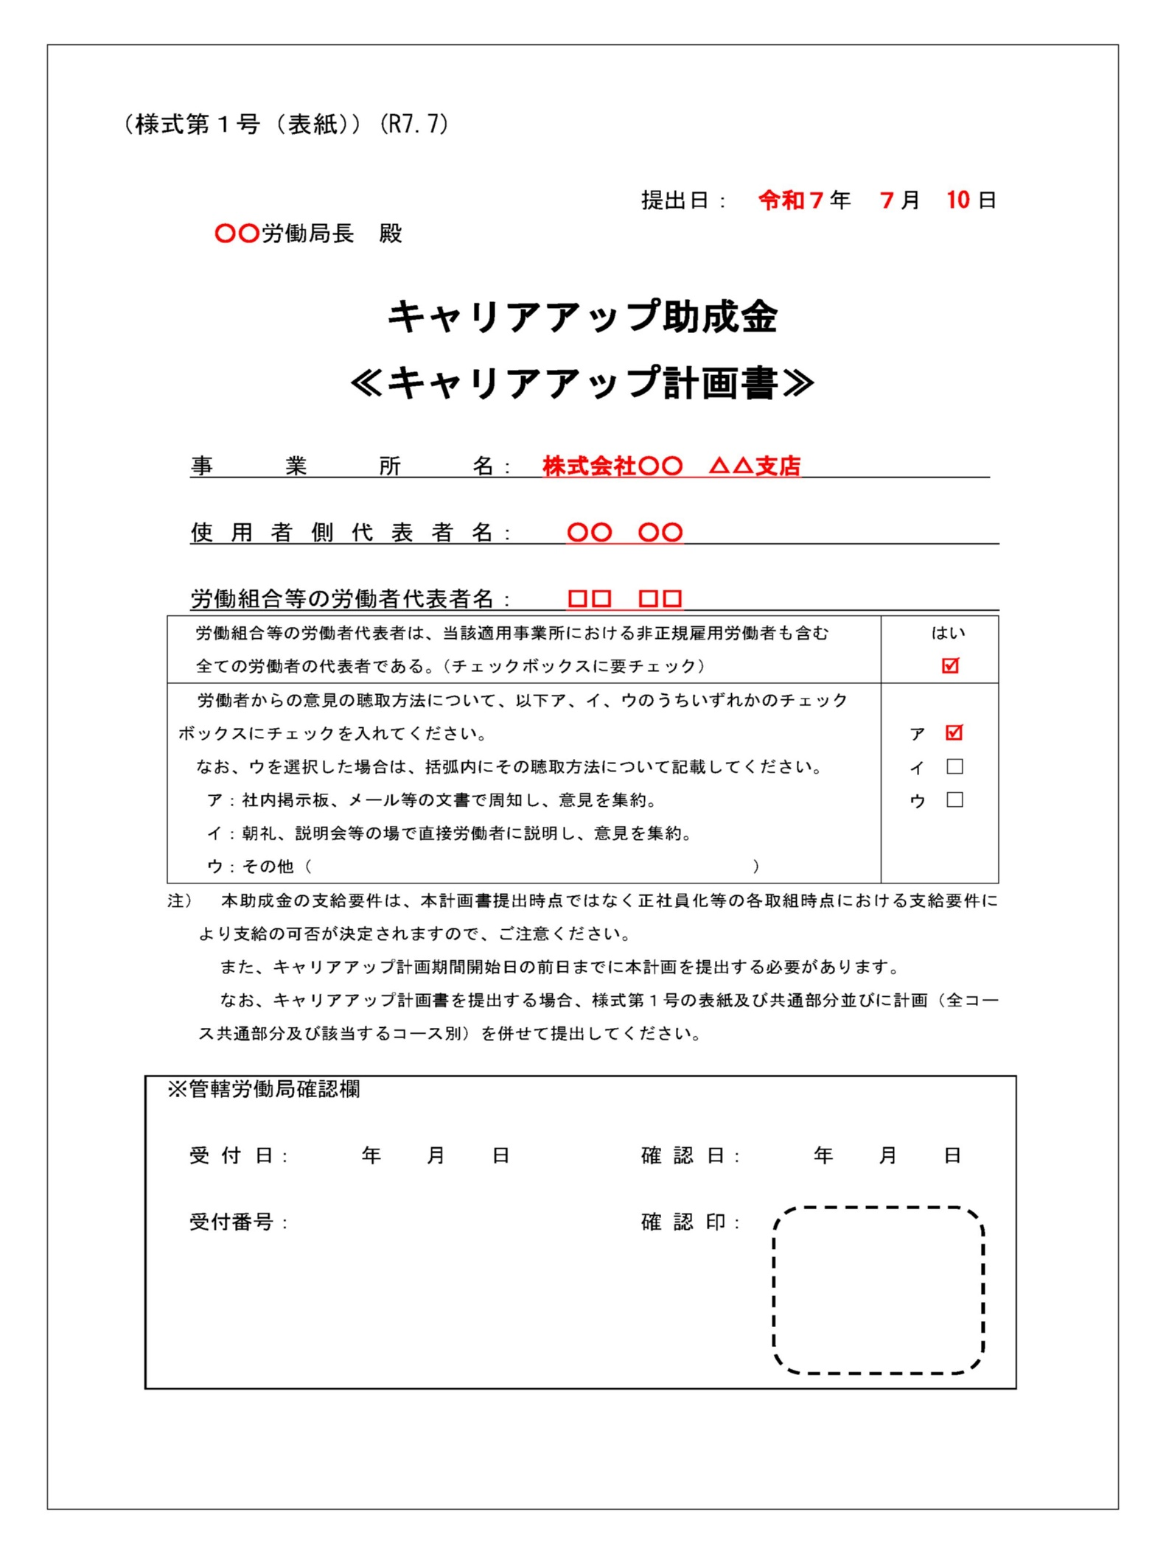
キャリアアップ計画書の記入方法
・把握した対象労働者と、その労働者の就業状況に合わせた申請コースを基に、キャリアアップ計画書を作成します。
・計画の作成に当たっては、労働者から意見を聴取し、計画へ反映させましょう。
計画の作成にあたっては、
計画の対象となり得る労働者から意見を聴取してください。
6

Slide 8
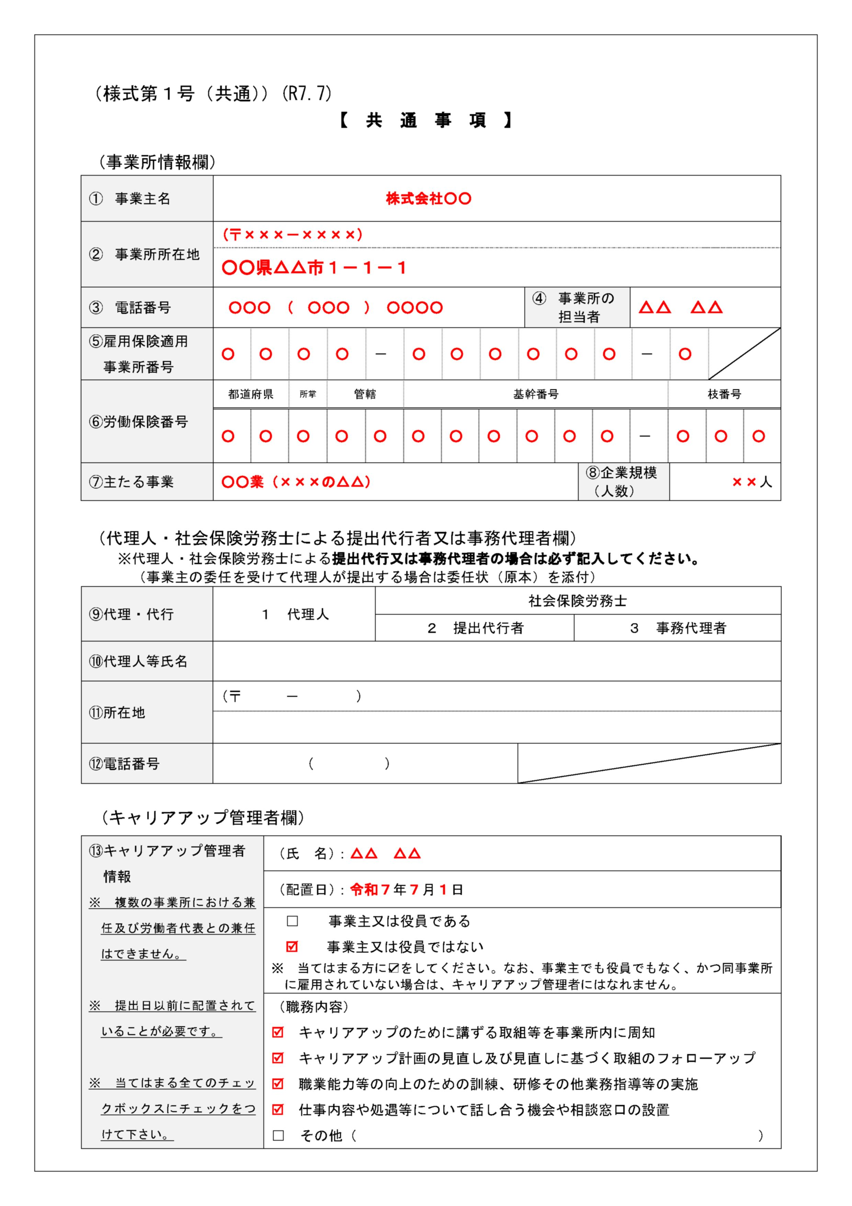
事業所に関する情報と、キャリアアップ計画の取組を推進する
「キャリアアップ管理者」について、選任・記入してください。
キャリアアップ管理者と同じ方でも差し支えありません。
日本標準産業分類をご参考に、
主たる事業を記入してください。
企業（法人）全体の労働者数（通常の労働者とおおむね同等の時間働く労働者数）を記入してください。
キャリアアップ管理者は、以下①～③を満たす者であることが要件となっています。
➀ 事業所（雇用保険適用事業所）の労働者、事業主
または役員のいずれかの者
② 他の事業所で既にキャリアアップ管理者と
なっていない者
③ 労働組合等の労働者代表者ではない者
7

Slide 9
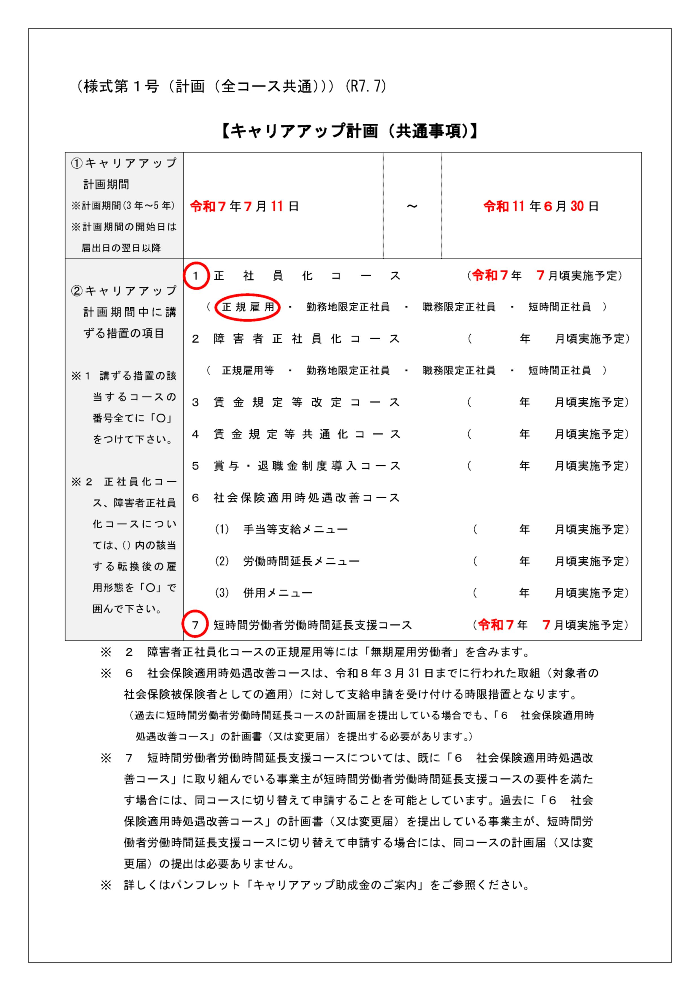
○ 「計画期間」と「講じる措置（検討中の助成対象コースと取組
開始予定時期）」を記入してください。
キャリアアップ計画の取組を講じる期間を
「３年以上５年以内」の期間で設定してください。
なお、計画期間の始期はキャリアアップ計画の
届出日の翌日以降としてください。
取組を開始する予定の年月を記入してください。
取り組む予定のあるコース、メニュー等に丸を付してください。
丸を付していなかったコースについては、助成金を受けることはできません（変更届を提出することで、コースの追記が可能です。）
※丸を付したコースの取り組みを行えなかった場合でも、特段の
罰則等はありません。
8

Slide 10
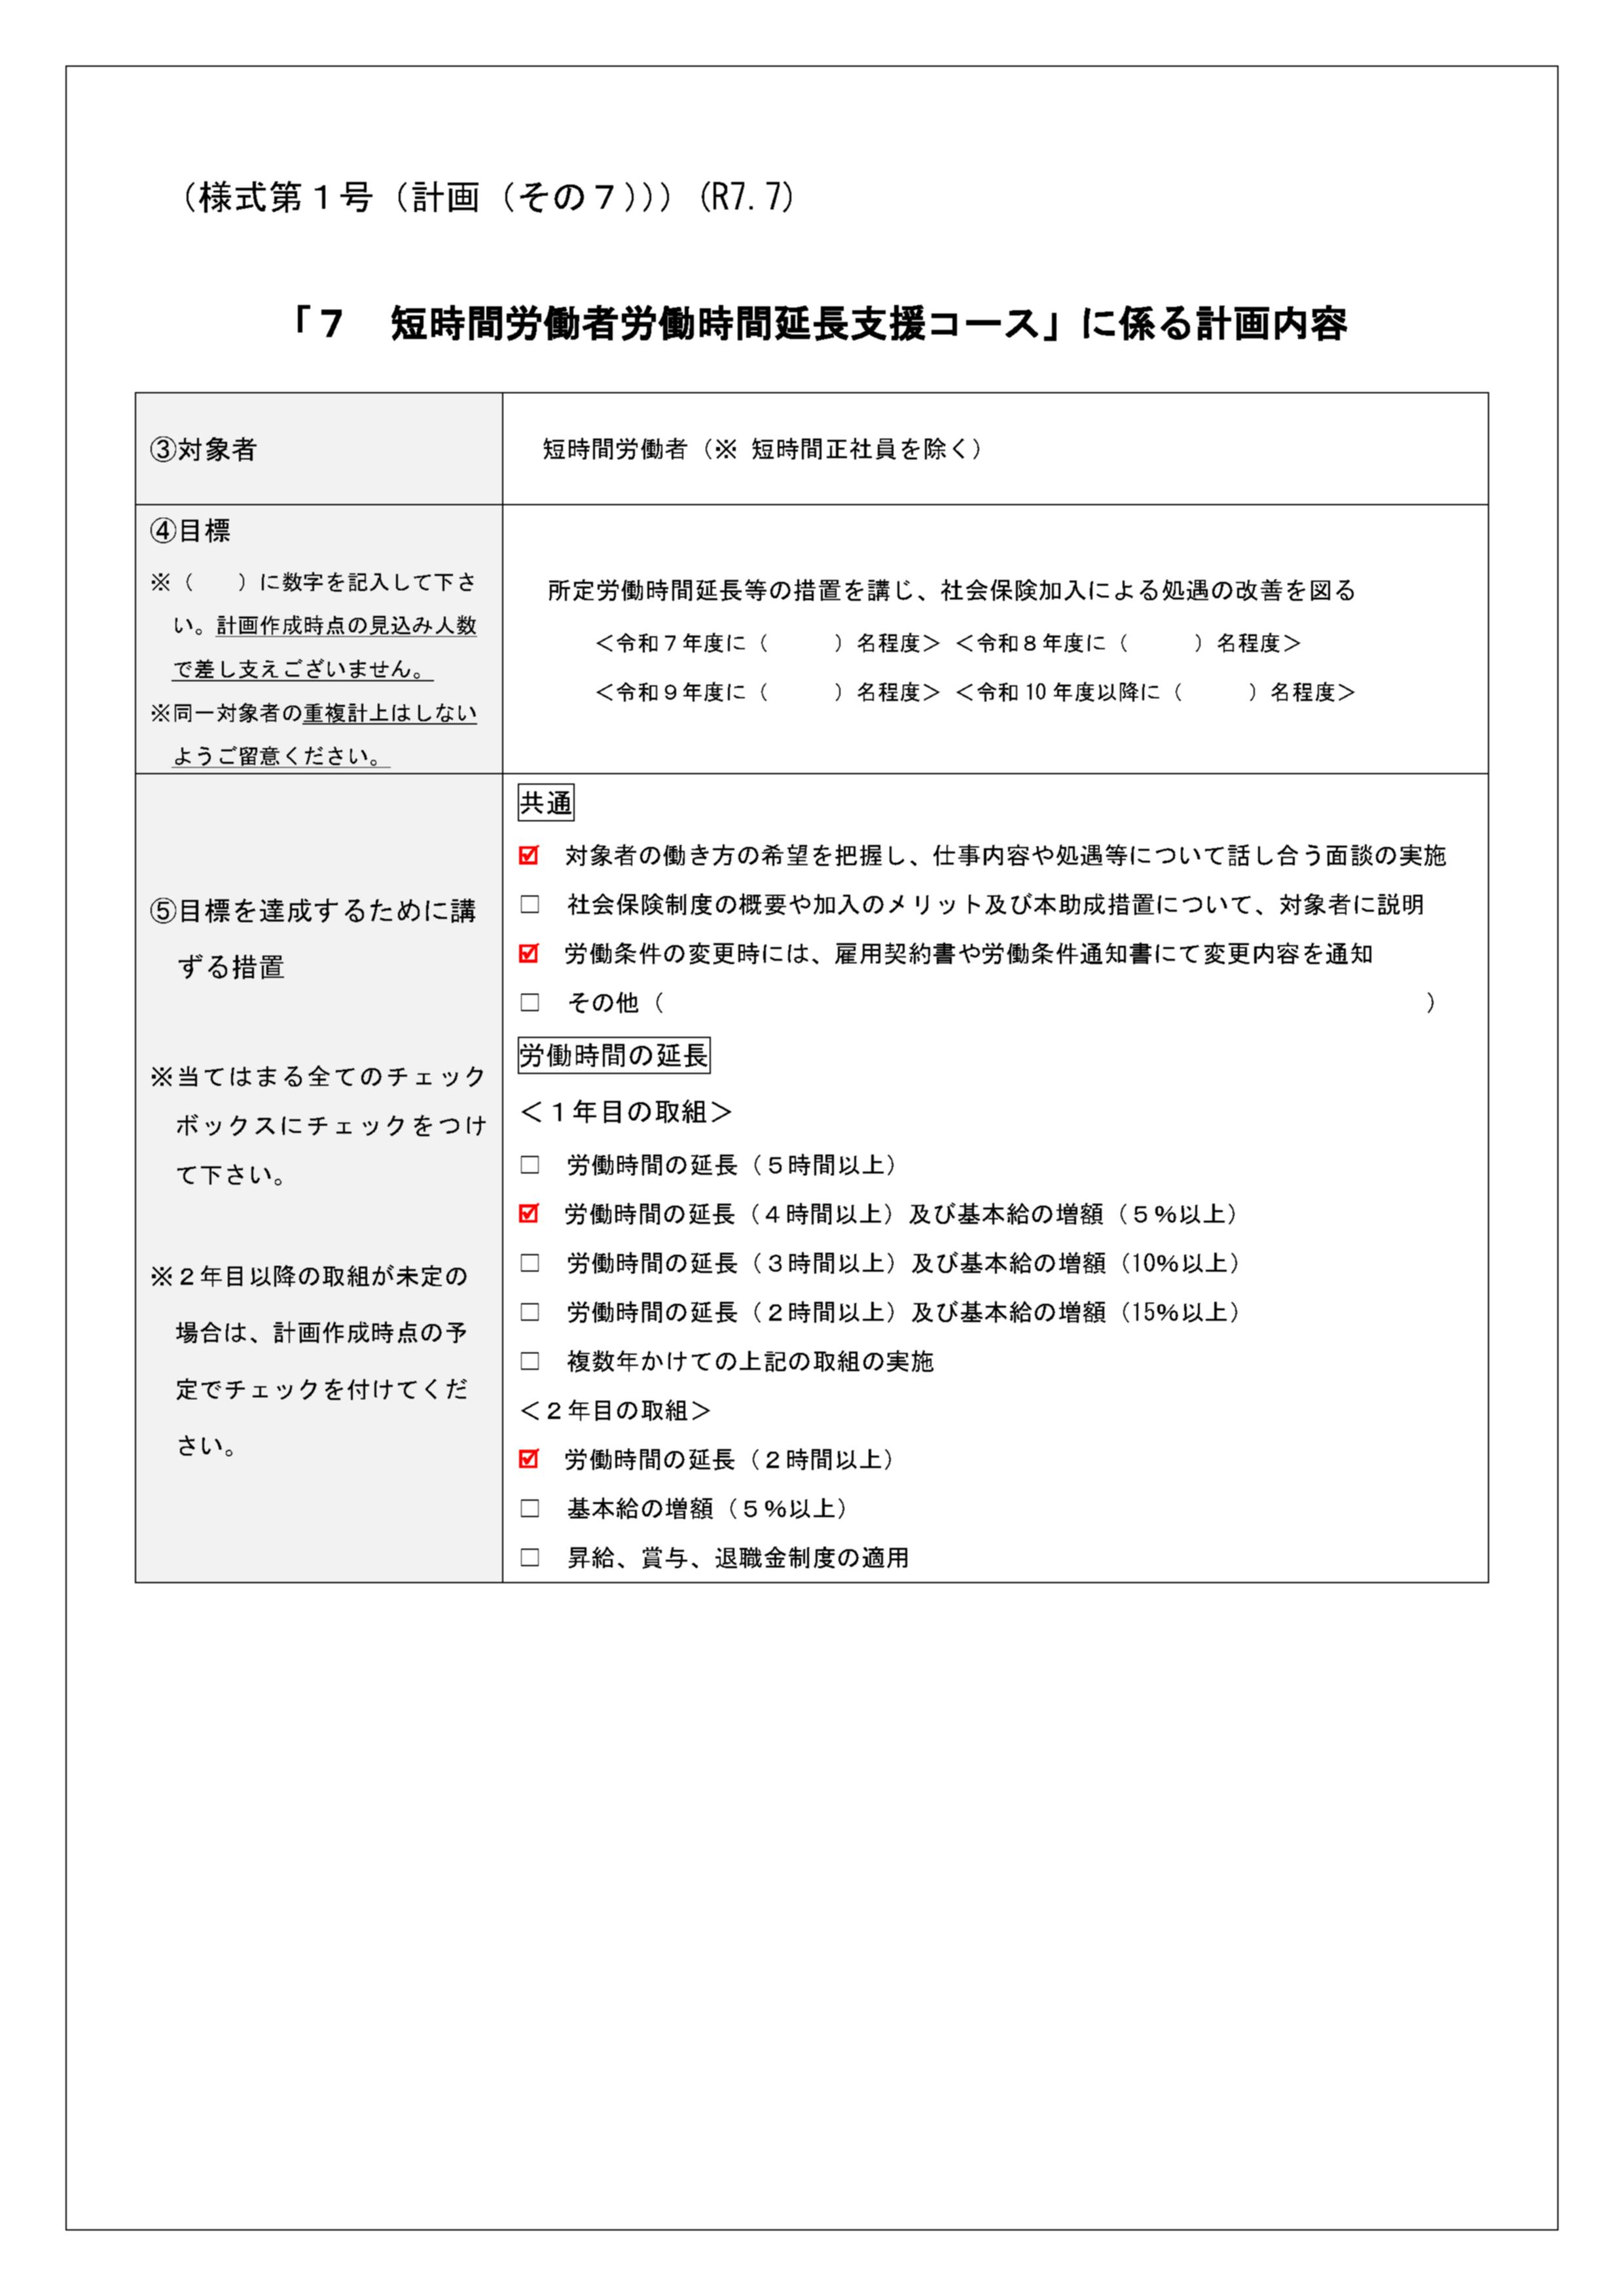
○ 対象労働者の意向や労働時間の延長ができる時期等に応じて、該当項目にチェックし、対象予定人数、講じる措置の内容を記入してください。
対象者の意向や事業所の雇用管理状況
を踏まえ、計画作成時点の見込み人数
を記載してください。
（人数が増減しても変更届は不要です）
（見込みがない年度については、「０名程度」と記載ください。）
取組内容を確認の上、
当てはまるものを全て選択してください。
計画作成時点で実施を検討している措置を全て選択してください。
２年目以降の取組が未定の場合は、計画時作成時点の予定で選択してください。
9

Slide 11
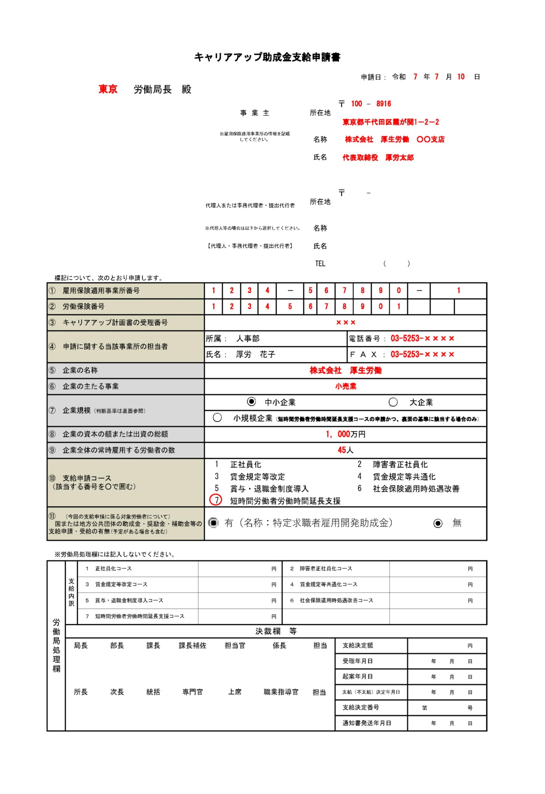
支給申請時点における企業に関する内容（企業規模、常時雇用する
労働者数等）を記入してください。
社会保険労務士以外の方が代理人等の場合、身分を確認させていただく場合がありますので、身分証明書をお持ちください。
事業主氏名を記載してください。
助成金の種類によっては併給が出来ない
場合もありますので、ご注意ください。
10

Slide 12
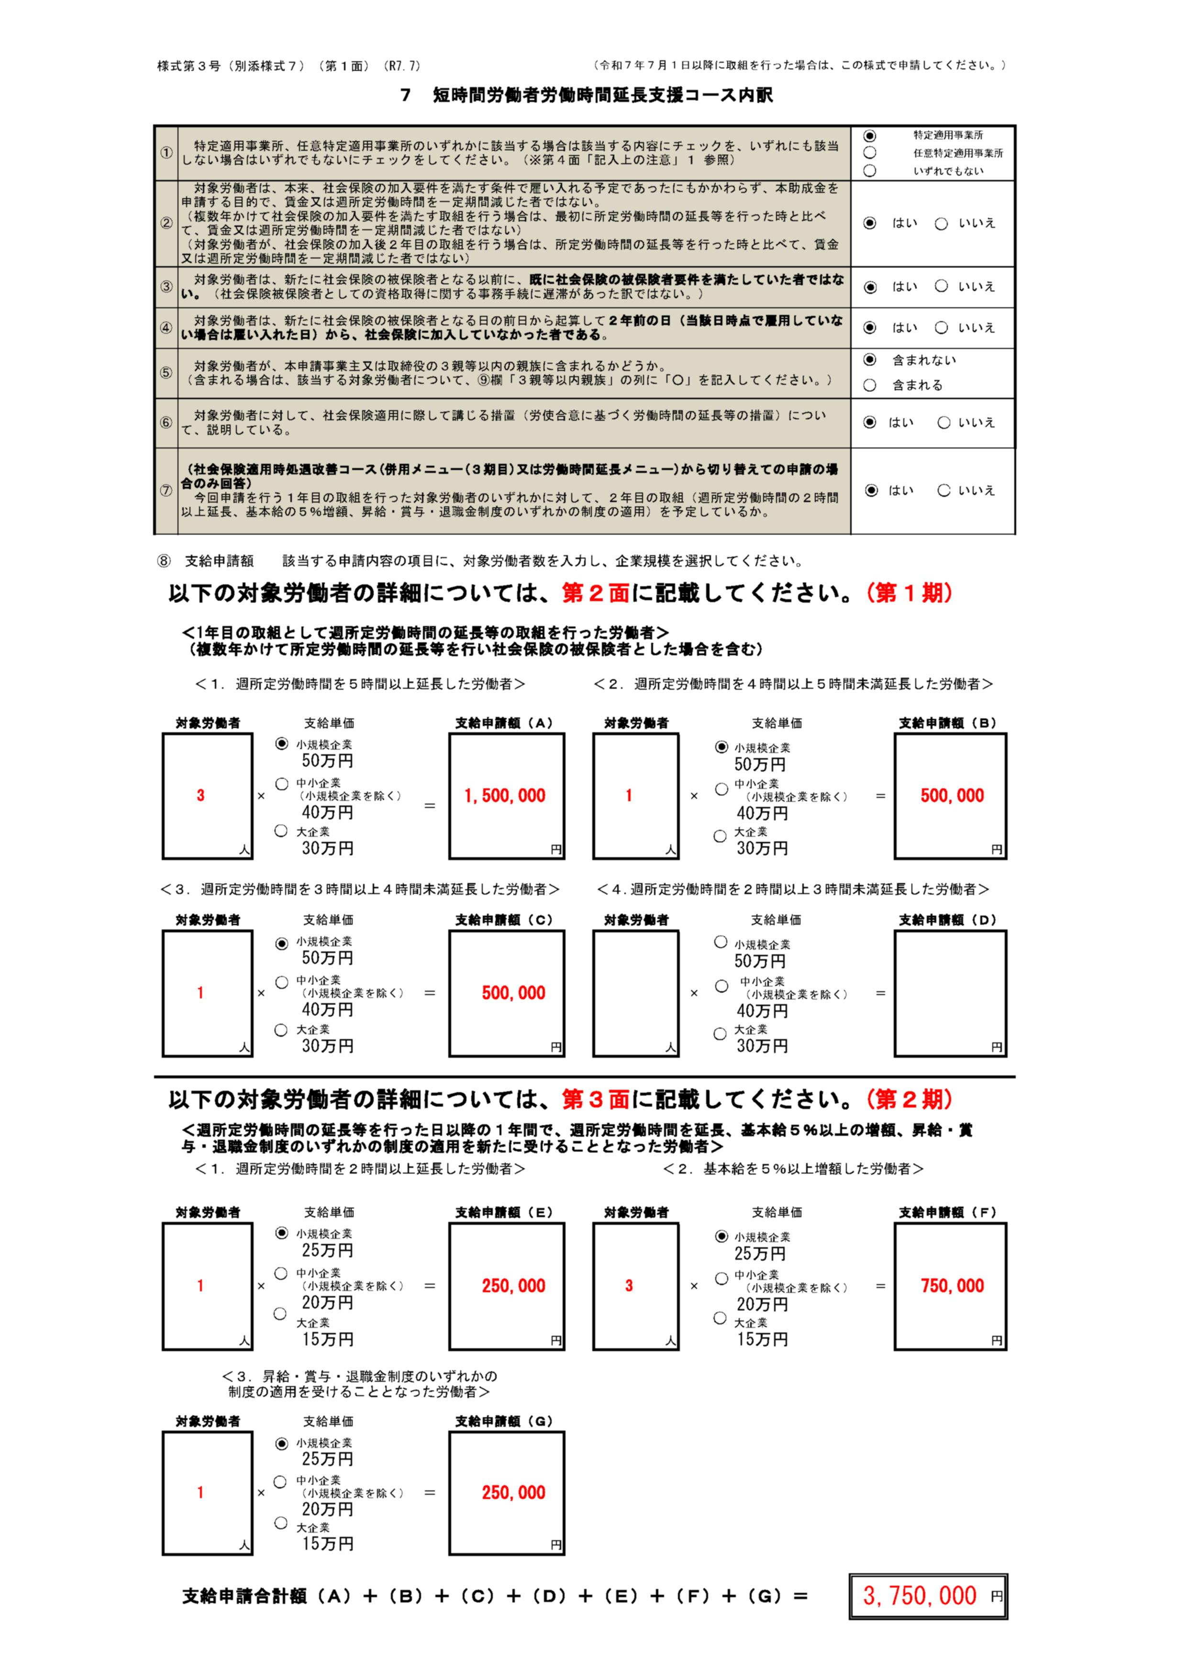
○ コースの詳細（対象労働者の詳細、支給申請額等）を記入してください。
※必要に応じ、第１面、第２面、第３面を作成してください。
第１面
対象労働者について、支給対象期ごとに人数を記入してください。
２年目の取組の申請の場合は
記入してください。
11

Slide 13
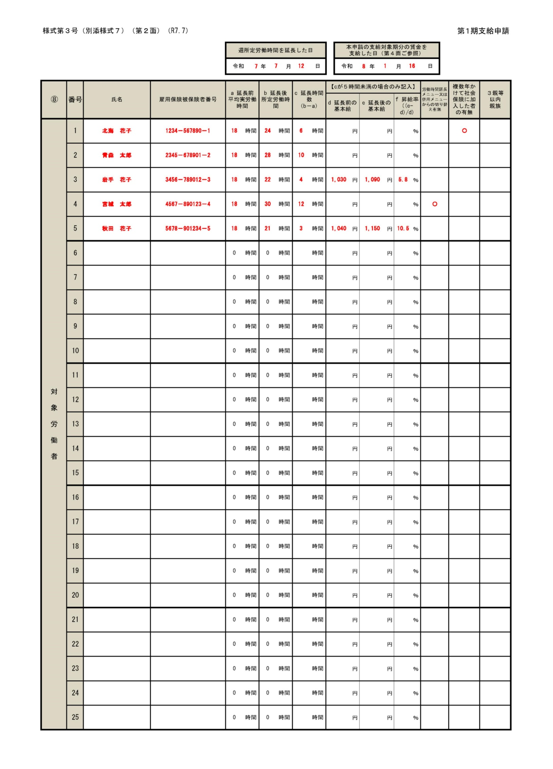
第２面
社会保険適用時処遇改善コースから切替えを行う場合は、「○」を選択してください。
端数が生じた場合は、
小数点第２位以下を切り上げてください。
複数年かけて週所定労働時間の延長等を行う場合は、「○」を選択してください。
端数が生じた場合は、
小数点以下を切り上げてください。
12

Slide 14
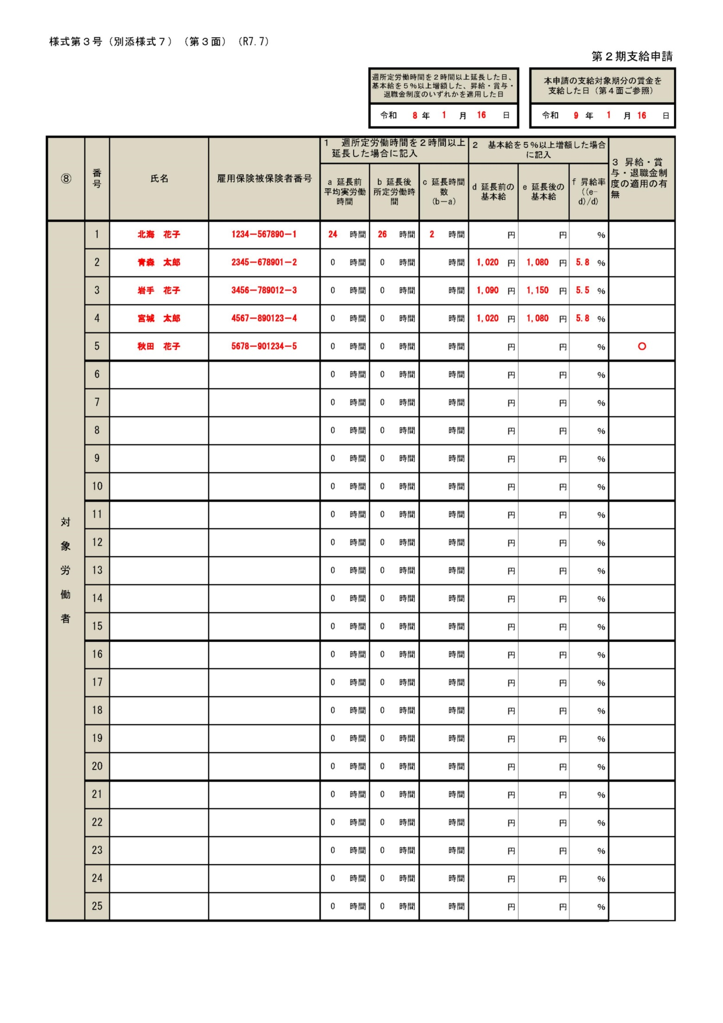
第３面
2年目の取り組みにおいて、
昇給、賞与もしくは退職金制度の
いずれかの制度を適用した
場合は「○」を選択してください。
（Excel様式では関数計算）
小数点第２位を切り捨てて
ください。
5.769％→5.7％
13

Slide 15
よくあるご質問
Q
Q
現行の社会保険適用時処遇改善コースは、令和８年度以降も継続するのでしょうか。
短時間労働者労働時間延長支援コースは時限措置となるのでしょうか。
A
短時間労働者労働時間延長支援コースについては、当分の間の暫定措置となりますが、その終期については現時点では決まっておりません。
A
社会保険適用時処遇改善コースについては、令和７年度末までに対象労働者に社会保険の適用を行った場合を支援対象としており、令和８年度以降に社会保険の適用を行った場合は対象となりません。令和８年度以降は、短時間労働者労働時間延長支援コースの活用をお願いいたします。
既存コース！
社会保険適用時処遇改善コースについて
（１）手当等支給メニュー
（２）労働時間延長メニュー
要件 |  | 1人当たり 助成額
① | 賃金の15％以上を追加支給 （社会保険適用促進手当等） | 1年目 20万円(注)
② | 賃金の15％以上を追加支給 （社会保険適用促進手当等）他 | 2年目 20万円(注)
③ | 賃金を18％以上増額 （労働時間延長による手取り増も含む） | 3年目 10万円
週所定労働時間 の延長 | 賃金の 増額 | 1人当たり 助成額
4時間以上 | ー | 30万円
3時間以上 4時間未満 | ５％以上 | 40万円
2時間以上 3時間未満 | 10％以上
１時間以上 2時間未満 | 15％以上
(注)１,２年目は取組から6か月ごとに支給申請（１回あたり10万円支給）
※ 助成額は中小企業の場合。大企業の場合は３／４の額。
※ （２）４時間未満の延長の場合は、併せて基本給の増額が必要。
※ １年目に(1)①、２年目に(2)の助成も受給可（併用メニュー）。
（上述を除き、１人に対して２つのメニューの助成は受けられません。）
◆社会保険適用促進手当
本人負担分の保険料相当額を上限として、社会保険料の算定対象としない取扱いを受けられる手当（標準報酬月額10.4万円以下の者に限る）。
※ 令和８年３月31日までの間に新たに社会保険の加入要件を満たし、加入する者への取組が助成対象になります。
注意点
対象となる労働者は、社会保険の加入日の６か月前の日以前から継続して雇用され、
社会保険の加入要件を満たさない条件で就業していた者になります。
手続き
・助成金を受けるには、事前※にキャリアアップ計画書を都道府県労働局へ提出してください。
※本コースの場合、社会保険加入日の前日まで（令和６年10月１日加入の場合、同年9月30日まで）。
・取組を６か月間継続した後、２か月以内に支給申請してください。
(３)キャリアアップ計画書※を事前に作成・提出しましょう！
※雇用保険適用事業所単位でキャリアアップ管理者を設置し、労働者代表者の意見を聞いて作成する計画のこと。
労働時間延長
メニュー
賃上げ、労働時間
延長の取組
賃上げ等、労働時間
延長あるいはその両方による増額
併用メニュー
手当等の支給
手当等の支給
賃上げ、労働時間
延長の取組
手当等支給
メニュー
６か月
１年
１年６か月
２年
２年６か月
手当等の支給
手当等の支給
手当等の支給
手当等の支給
基本給（総支給額）の増額
キャリアアップ
計画書の提出
2か月
2か月
2か月
2か月
2か月
取組開始
支給申請
（１回目）
支給申請
（２回目）
支給申請
（３回目）
支給申請
（４回目）
支給申請
（５回目）
（社会保険の適用）
14

Slide 16
キャリアアップ助成金を受給するに当たって
対象となる事業主（全コース共通）
次のすべてに該当する事業主が対象です。
① | 雇用保険適用事業所の事業主
② | 雇用保険適用事業所ごとに、キャリアアップ管理者を置いている事業主 ※キャリアアップ管理者は、複数の事業所および労働者代表との兼任はできません。
③ | 雇用保険適用事業所ごとに、対象労働者に係るキャリアアップ計画を作成し、管轄労働局長に提出した事業主
④ | 実施するコースの対象労働者の労働条件、勤務状況および賃金の支払い状況等を明らかにする 書類を整備し、賃金の算出方法を明らかにすることができる事業主
⑤ | キャリアアップ計画期間内にキャリアアップに取り組んだ事業主 （支給申請時点で各コースに定めるすべての支給要件を満たしている事業主）
・ この助成金でいう事業主には、民間の事業者のほか、民法上の公益法人、特定非営利活動促進法上の特定非営利活動法人（いわゆるNPO法人）、医療法上の医療法人、社会福祉法上の社会福祉法人なども含まれます。
・ なお、各コースの支給対象事業主の要件は、それぞれのコースのページをご覧ください。
ただし、次のいずれかに該当する事業主は、この助成金を受給できません。
① | 支給申請した年度の前年度より前のいずれかの保険年度の労働保険料を納入していない事業主 （支給申請後、滞納していることの通知はしませんので、ご確認の上で申請してください。）
② | 支給申請日の前日から過去１年間に、労働関係法令の違反を行った事業主
③ | 性風俗関連営業、接待を伴う飲食等営業またはこれらの営業の一部を受託する営業を行う事業主
④ | 暴力団と関わりのある事業主
⑤ | 暴力主義的破壊活動を行った、または行う恐れがある団体等に属している事業主
⑥ | 支給申請日、または支給決定日の時点で倒産している事業主
⑦ | 支給申請時または支給決定時に、雇用保険適用事業所の事業主でない※事業主
※ 雇用保険被保険者数が０人の場合や事業所が廃止されている場合（吸収合併等による統廃合や雇用保険の
非該当承認を受けている場合を含む）等を指します。
「小規模企業事業主及び中小企業事業主」の範囲
助成金の額については、企業の規模によって異なりますが、資本金等のない事業主については、
常時雇用する労働者の数により判定します。（いずれも支給申請時点における額・人数）
■小規模企業事業主の範囲
常時雇用する労働者の数が30人を常態として超えない事業主
■中小企業事業主（小規模企業事業主を除く）の範囲
 | 資本金の額・出資の総額 |  | 常時雇用する労働者の数（※）
小売業（飲食店を含む） | 5,000万円以下 | または | 50人以下
サービス業 | 5,000万円以下 |  | 100人以下
卸売業 | １億円以下 |  | 100人以下
その他の業種 | ３億円以下 |  | 300人以下
＜常時雇用する労働者＞
２か月を超えて使用される者（※１）であり、かつ、週当たりの所定労働時間が当該事業主に雇用される通常の労働者と概ね同等（※２）である者をいいます。
※１ 実態として２か月を超えて使用されている者のほか、それ以外の者であっても、雇用期間の定めのない者および
２か月を超える雇用期間の定めのある者を含む。
※２ 現に当該事業主に雇用される通常の週当たりの所定労働時間が40時間である場合は、概ね40時間である者をいう。
15

Slide 17
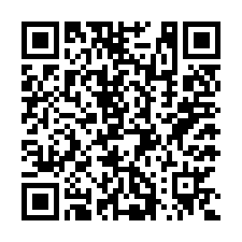
最初に行う手続き
キャリアアップ計画書を作成したら、
事業所の所在地を管轄する労働局またはハローワークに
提出してください。（窓口、郵送、オンラインいずれも可）
2023(令和５)年12月18日から、キャリアアップ計画および変更届の電子申請受付を開始しました。
※電子申請で支給申請を行うには事前に電子申請によるキャリアアップ計画書の提出が必要です。
電子申請の場合は、「雇用関係助成金ポータル」から申請を行ってください。
雇用関係助成金ポータル
検索
なお、電子申請には「GビズID」の申請・取得が必要です。
GビズIDとは？
１つのID・パスワードで様々な行政サービスにログインできるサービスです。
初めての電子申請の場合は、お早めにGビズIDの申請・取得をお願いします。
郵送の場合は、郵送事故防止のため、配達記録や簡易書留など、
必ず記録が残る方法で郵送してください。
なお、提出期限※までに提出先の官署へ届いている必要があります
のでご注意ください。
※ キャリアアップ計画書の場合は、取組を開始する前日まで。
支給申請書の場合は、取組開始後６か月分の賃金を支給した日の翌日から２か月が経過する日まで。
持参の場合は、開庁時間内の受付に限ります。
書類に不備がある場合は受理できませんので、期限までにゆとりを持った、お早めの提出をお願いします。
本コースに関する「申請様式」や、事業主の皆さまからよくある質問（「Q&A」形式）について掲載していますので、手続きや要件等の詳細については、以下厚生労働省ウェブサイト「キャリアアップ助成金」をご覧ください。
16

Slide 18


お問い合わせ先
詳しくは、管轄の都道府県労働局またはハローワークへお問い合わせください。
お問い合わせ先は、厚生労働省ホームページをご確認ください。
各都道府県の働き方改革推進支援センターでも助成金に関する相談を受け付けています。
働き方改革推進支援センター 無料相談窓口
検索
以下の「年収の壁突破・総合相談窓口」（コールセンター）でもご相談いただけます。
年収の壁突破・総合相談窓口
0120-030-045
（フリーダイヤル・無料）
受付時間 平日 ８:３０～１８：１５
（土日・祝日・年末年始（12/29～1/3）はご利用できません。）
年収の壁への対応にキャリアアップ助成金をご活用ください。
17

